Slide 1

Челябинская область
государственное бюджетное профессиональное образовательное учреждение «Магнитогорский педагогический колледж»
Презентация проекта по внедрению бережливых технологий в системе образования
Челябинской области
«Оптимизация процесса заполнения паспорта студенческого проекта
в ГБПОУ «Магнитогорский педагогический колледж»
Директор ГБПОУ «МПК»
О.Ю.Леушканова
Магнитогорск -2023г.

Slide 2
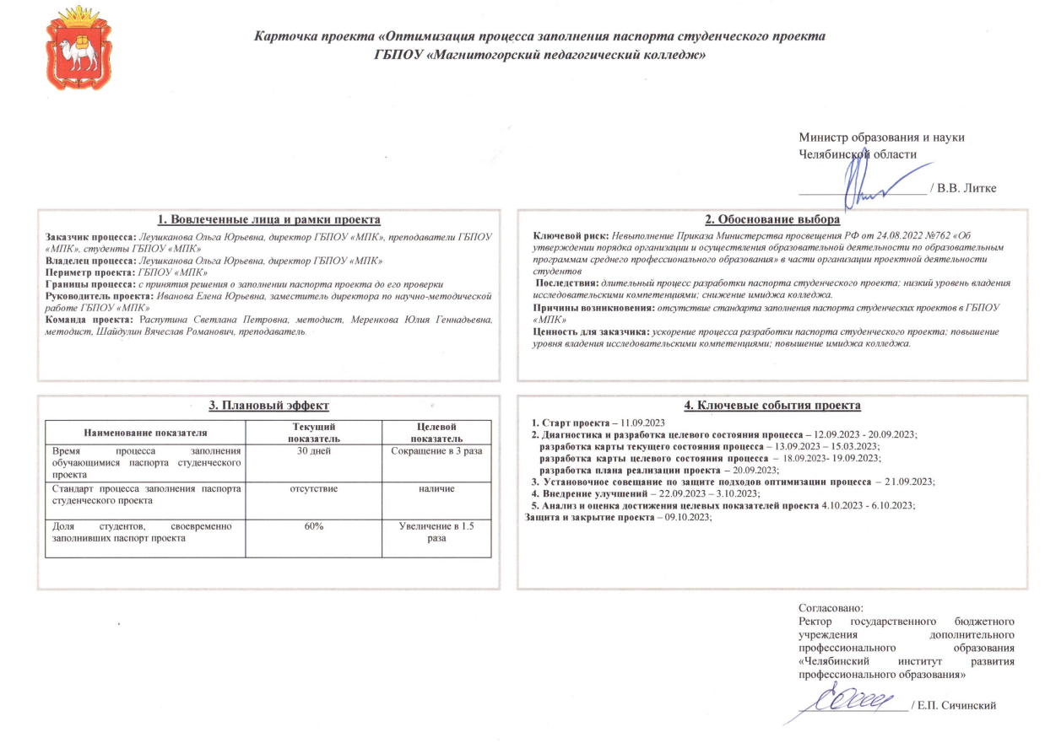
Челябинская область

Slide 3
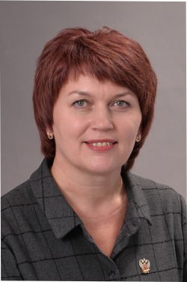
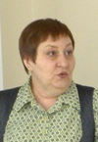
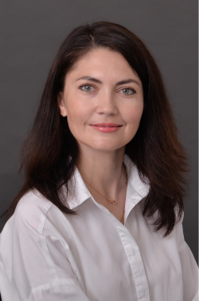
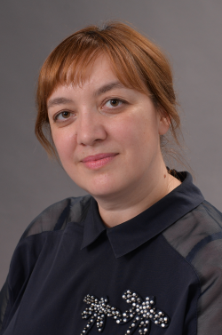
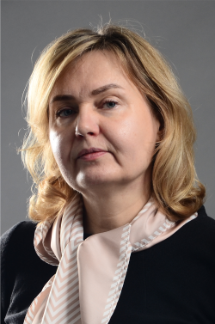
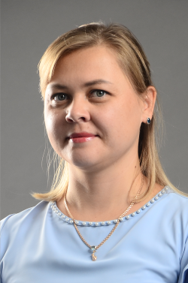
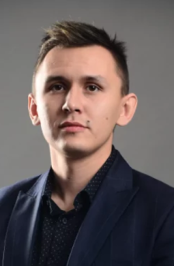
Челябинская область
Руководитель и команда проекта
Руководитель проекта – Иванова Елена Юрьевна, заместитель директора по научно-методической работе ГБПОУ «МПК»
Команда проекта:
Распутина Светлана Петровна, методист
Меренкова Юлия Геннадьевна, методист
Хайбуллина Ирина Васильевна, преподаватель
Вотчинникова Виктория Владимировна, преподаватель
Чучумова Ольга Леонидовна, преподаватель
Шайдулин Вячеслав Романович, преподаватель

Slide 4
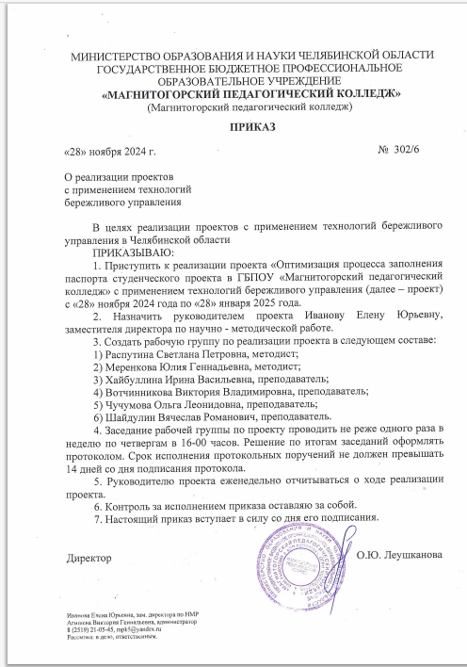
Челябинская область
Приказ о реализации проекта

Slide 5
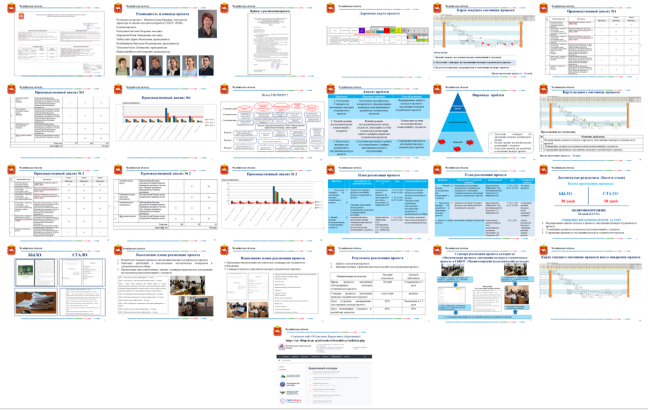
Челябинская область
Стенд по проекту

Slide 6
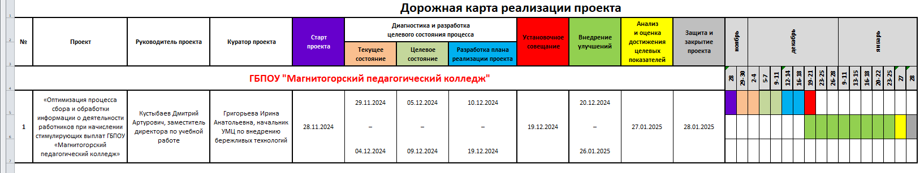
Челябинская область
Дорожная карта проекта

Slide 7
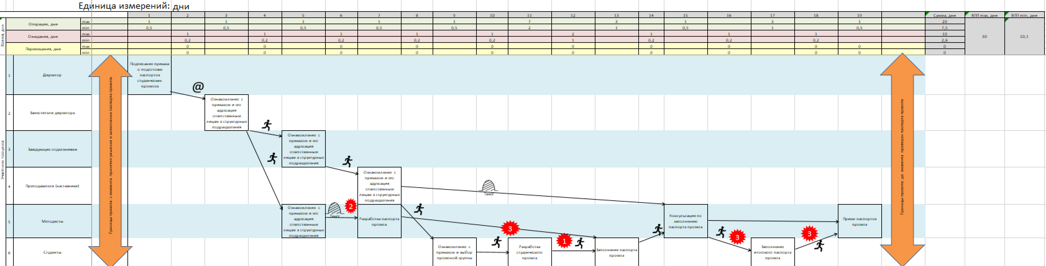
Челябинская область
Карта текущего состояния процесса
ПРОБЛЕМЫ:
1. Низкий уровень исследовательских компетенций у студентов
2. Отсутствие стандарта по заполнению паспорта студенческого проекта
3. Недостаток времени для разработки и заполнения паспорта проекта
Время протекания процесса – 30 дней.

Slide 8
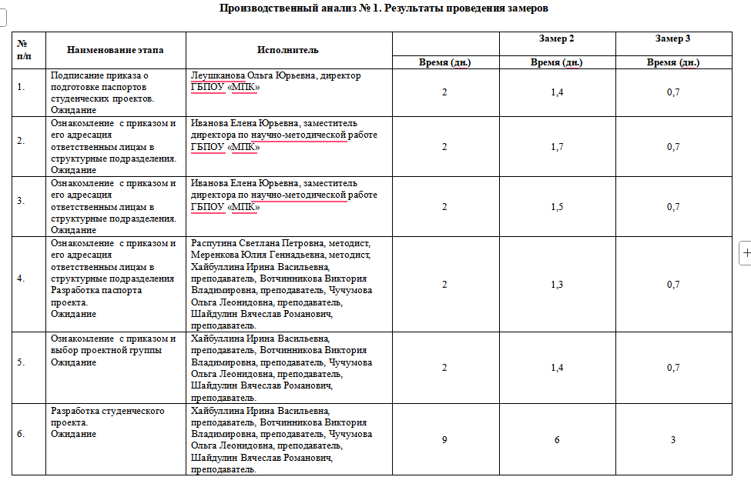
Челябинская область
Производственный анализ №1

Slide 9
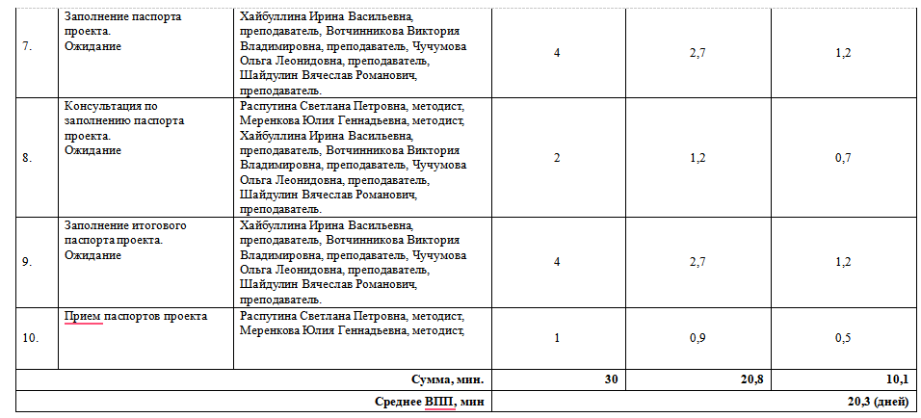
Челябинская область
Производственный анализ №1

Slide 10
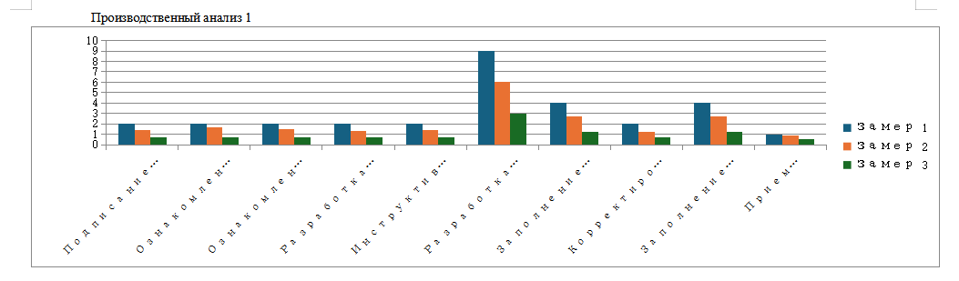
Челябинская область
Производственный анализ №1

Slide 11
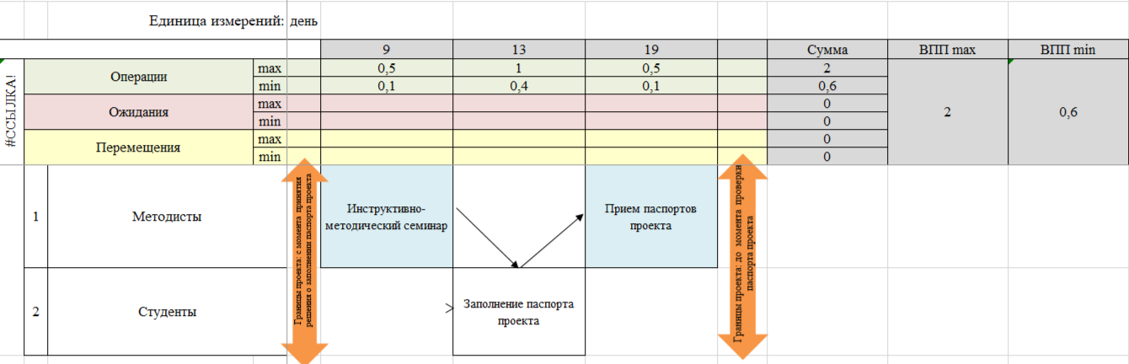
Челябинская область
Карта идеального состояния процесса

Slide 12
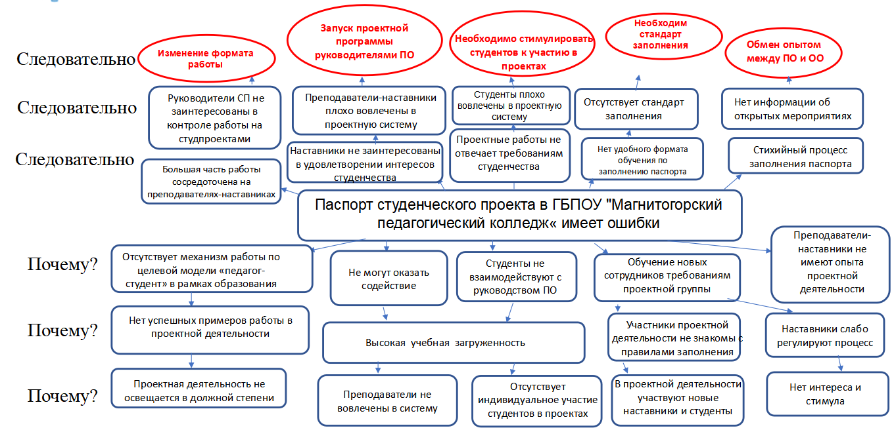
Челябинская область
Метод 5 ПОЧЕМУ?

Slide 13
Челябинская область
Анализ проблем
Проблема | Коренная причина | Способ решения
1. Отсутствие Стандарта по заполнению паспорта студенческого проекта | Отсутствие методических материалов по формированию комплекта документации по разработке студенческих проектов | Формирование единого подхода к процессу заполнению паспорта студенческого проекта
2. Низкий уровень исследовательских компетенций у студентов | Разный уровень исследовательского опыта студентов, влекущий за собой сложности в реализации единого графика разработки студенческих проектов | Повышение уровня исследовательских компетенций у студентов
3. Недостаток времени для разработки и заполнения паспорта проекта | Отсутствие регламента защиты и установленного графика заполнения комплекта документации | Сокращение времени на заполнение паспорта студенческого проекта

Slide 14
Челябинская область
Федеральный
уровень
Региональный уровень
Уровень ОО
Пирамида проблем
Отсутствие стандарта по заполнению паспорта студенческого проекта
Низкий уровень исследовательских компетенций у студентов
Недостаток времени для разработки и заполнения паспорта проекта
1
3
2

Slide 15
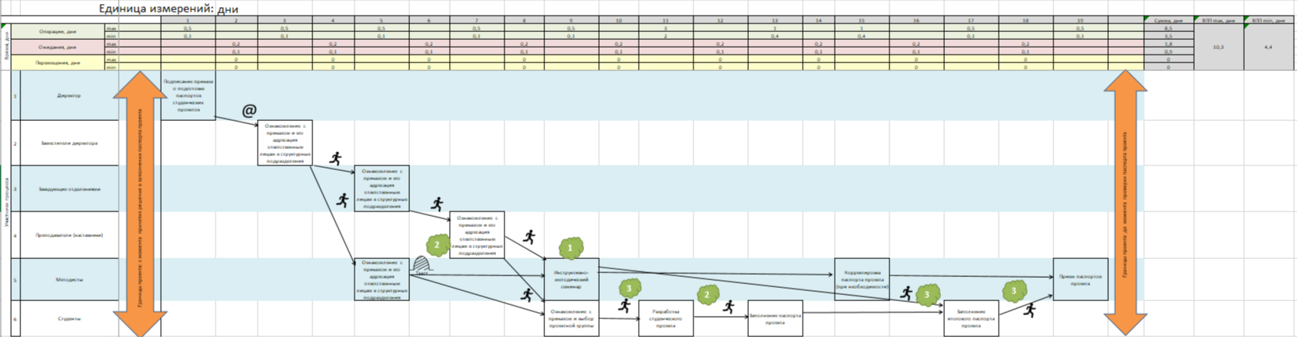
Челябинская область
Карта целевого состояния процесса
Предложения по улучшению
№ | Решение проблемы
1 | Формирование единого подхода к процессу заполнению паспорта студенческого проекта
2 | Повышение уровня исследовательских компетенций у студентов
3 | Сокращение времени на заполнение паспорта студенческого проекта
Время протекания процесса – 10 день.

Slide 16
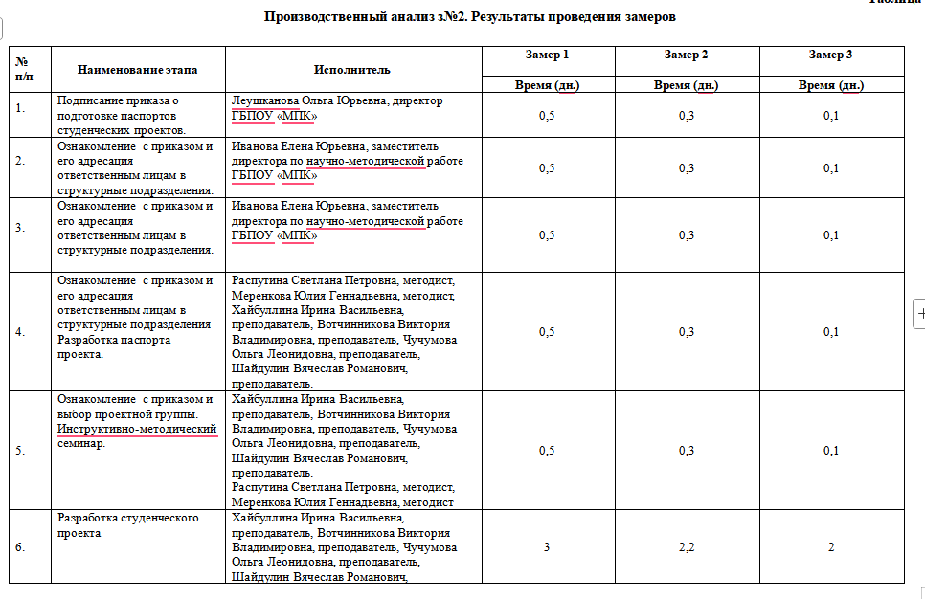
Челябинская область
Производственный анализ № 2

Slide 17
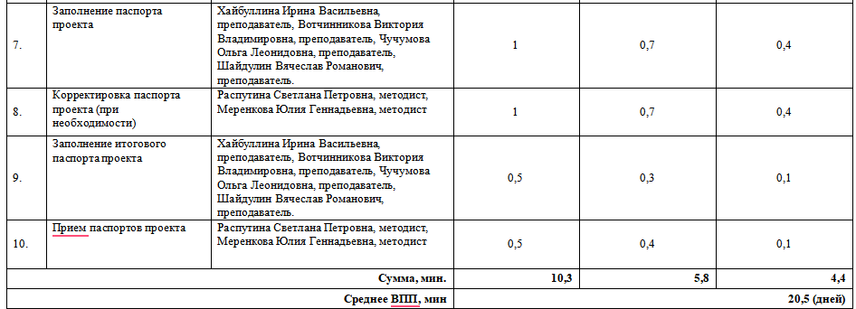
Челябинская область
Производственный анализ № 2

Slide 18
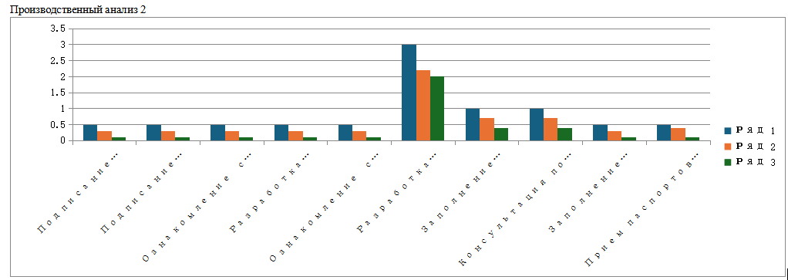
Челябинская область
Производственный анализ № 2

Slide 19
Челябинская область
План реализации проекта
Проблема |  | Мероприятия по решению проблемы | Ответственный | срок | Ожидаемый результат
1. Отсутствие стандарта по заполнению паспорта студенческого проекта | 1.1 1.2 | Разработка Стандарта процесса заполнения паспорта студенческого проекта Описание требований к используемым методическим материалам и дидактическим пособиям | Руководитель проекта Иванова Е.Ю., преподаватели-методисты Распутина С.П., Меренкова Ю.Г. | С 09.12.2024 по 28.12.2024 С 28.11.2024 по 07.12.2024 | Разработан Стандарт процесса заполнения паспорта студенческого проекта Описаны четкие требования к используемым методичеслким материалам и дидактическим пособиям
2. Низкий уровень исследовательских компетенций у студентов | 2.1 | Организация цикла проблемных лекций, семинаров-практикумов для развития исследовательских компетенций у студентов | Преподаватели Хайбуллина И.В., Вотчинникова В.В., Чучумова О.Л., Шайдулин В.Р. | С 13.01.2025 по 25.01.2025 | Получение студентами опыта самостоятельного исследования проблемы

Slide 20
Челябинская область
План реализации проекта
Проблема |  | Мероприятия по решению проблемы | Ответственный | срок | Ожидаемый результат
2. Низкий уровень исследовательских компетенций у студентов | 2.2 | Проведение инструктивно-методического семинара для студентов по соблюдению Стандарта процесса заполнения паспорта студенческого проекта | Преподаватели Хайбуллина И.В., Вотчинникова В.В., Чучумова О.Л., Шайдулин В.Р. | С 13.01.2025 по 25.01.2025 | Алгоритм процесса
3. Недостаток времени для разработки и заполнения паспорта проекта | 3.1 | Детальное изучение Стандарта процесса заполнения паспорта студенческого проекта | Преподаватели Хайбуллина И.В., Вотчинникова В.В., Чучумова О.Л., Шайдулин В.Р. | С 13.01.2025 по 25.01.2025 | Сокращение времени процесса путём внедрения стандарта
4. Анализ и оценка достижения целевых показателей проекта |  |  | Руководитель проекта Иванова Е.Ю., преподаватели-методисты Распутина С.П., Меренкова Ю.Г. | 28.01.2025 | Анализ результатов Протокол совещания рабочей группы проекта

Slide 21
Достигнутые результаты (было и стало)
Челябинская область
Время протекания процесса:
БЫЛО:
30 дней
СТАЛО:
10 дней
ЭКОНОМИЯ ВРЕМЕНИ:
20 дней (33.3 %)
СНИЖЕНИЕ ВРЕМЕННЫХ ПОТЕРЬ ЗА СЧЕТ
Формирование единого подхода к процессу заполнению паспорта студенческого проекта
Повышение уровня исследовательских компетенций у студентов
Сокращение времени на заполнение паспорта студенческого проекта

Slide 22
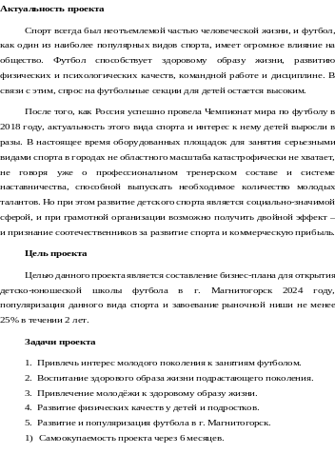
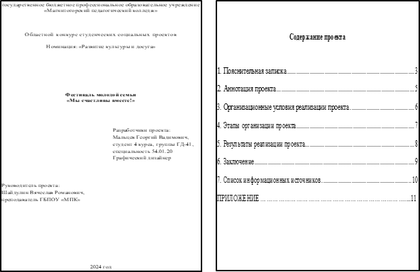

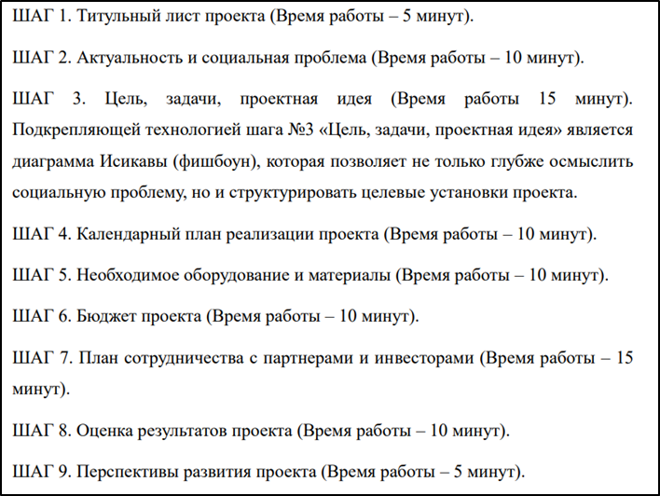
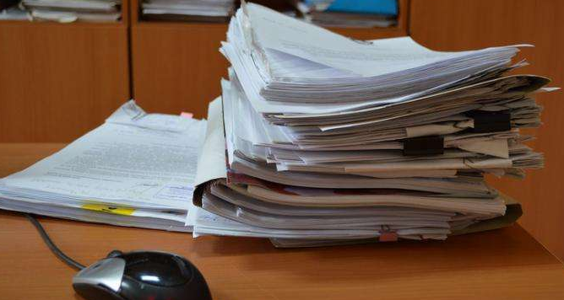
Челябинская область
ДО:
ПОСЛЕ:

Slide 23
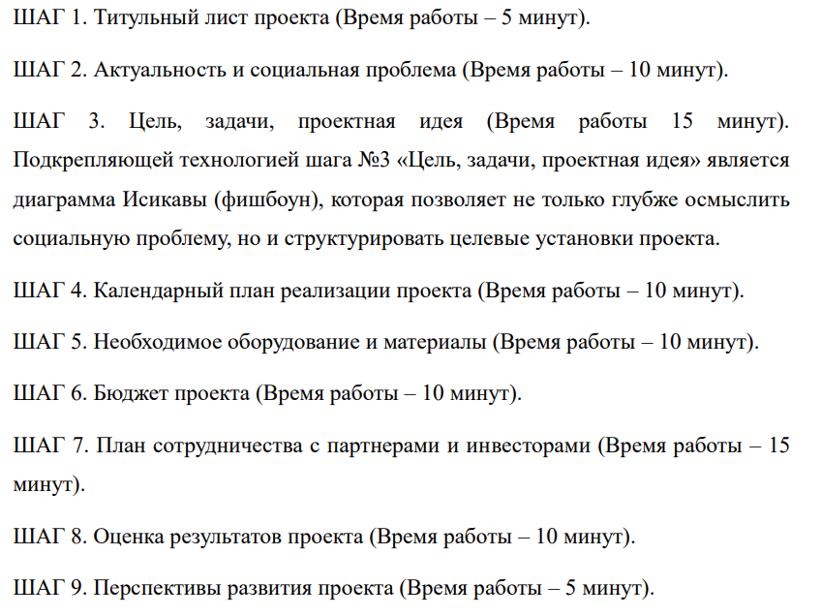
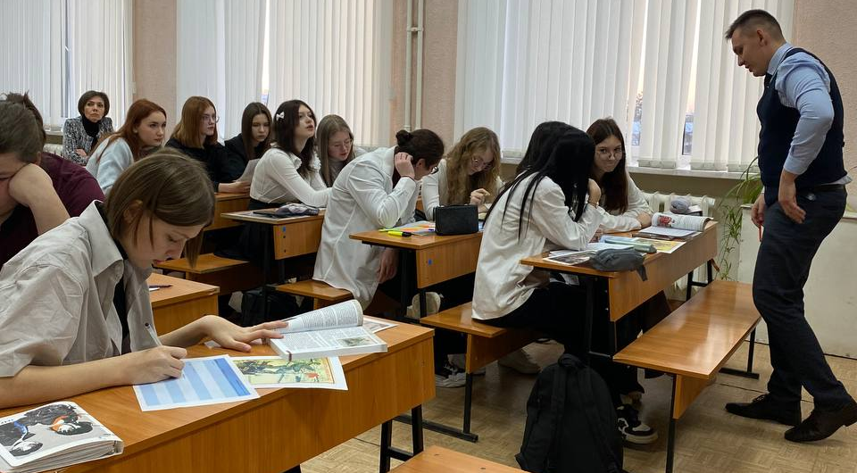
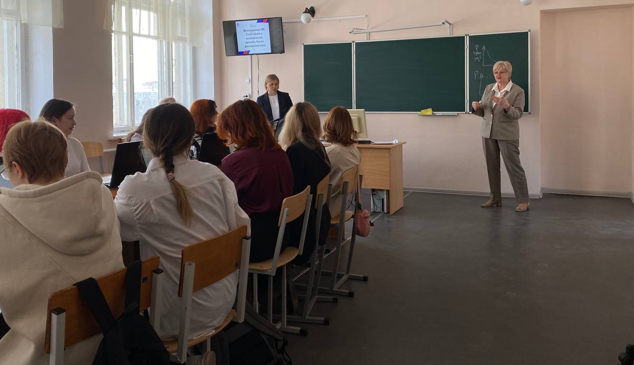
Челябинская область
Выполнение плана реализации проекта
Разработка Стандарта процесса заполнения паспорта студенческого проекта.
Описание требований к используемым методическим материалам и дидактическим пособиям.
Организация цикла проблемных лекций, семинаров-практикумов для развития исследовательских компетенций у студентов.

Slide 24
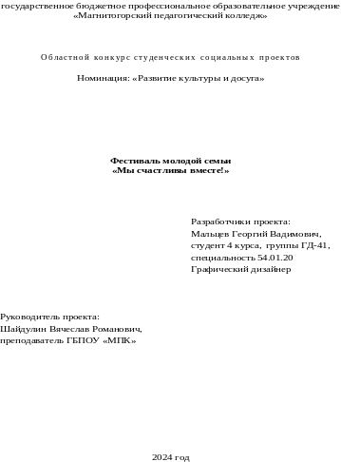
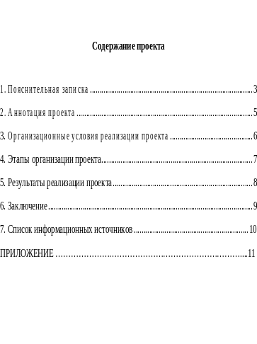
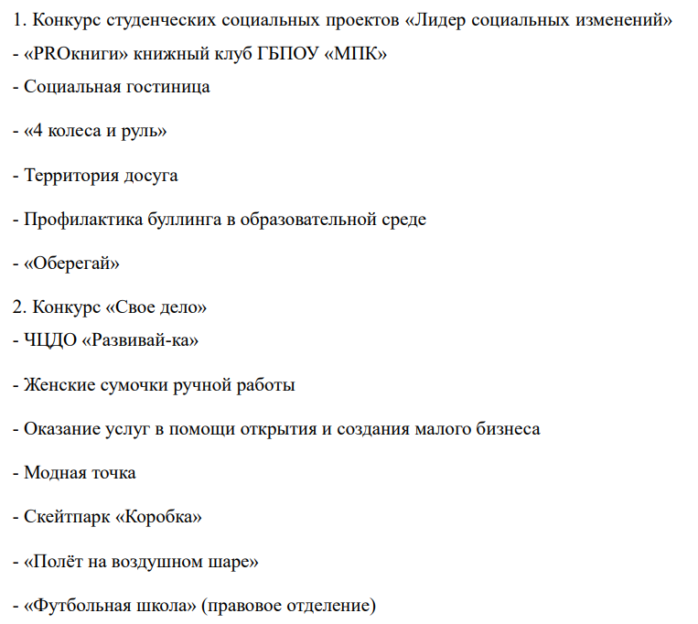
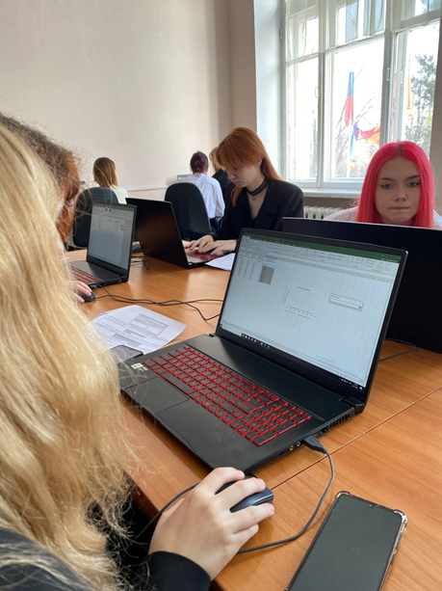
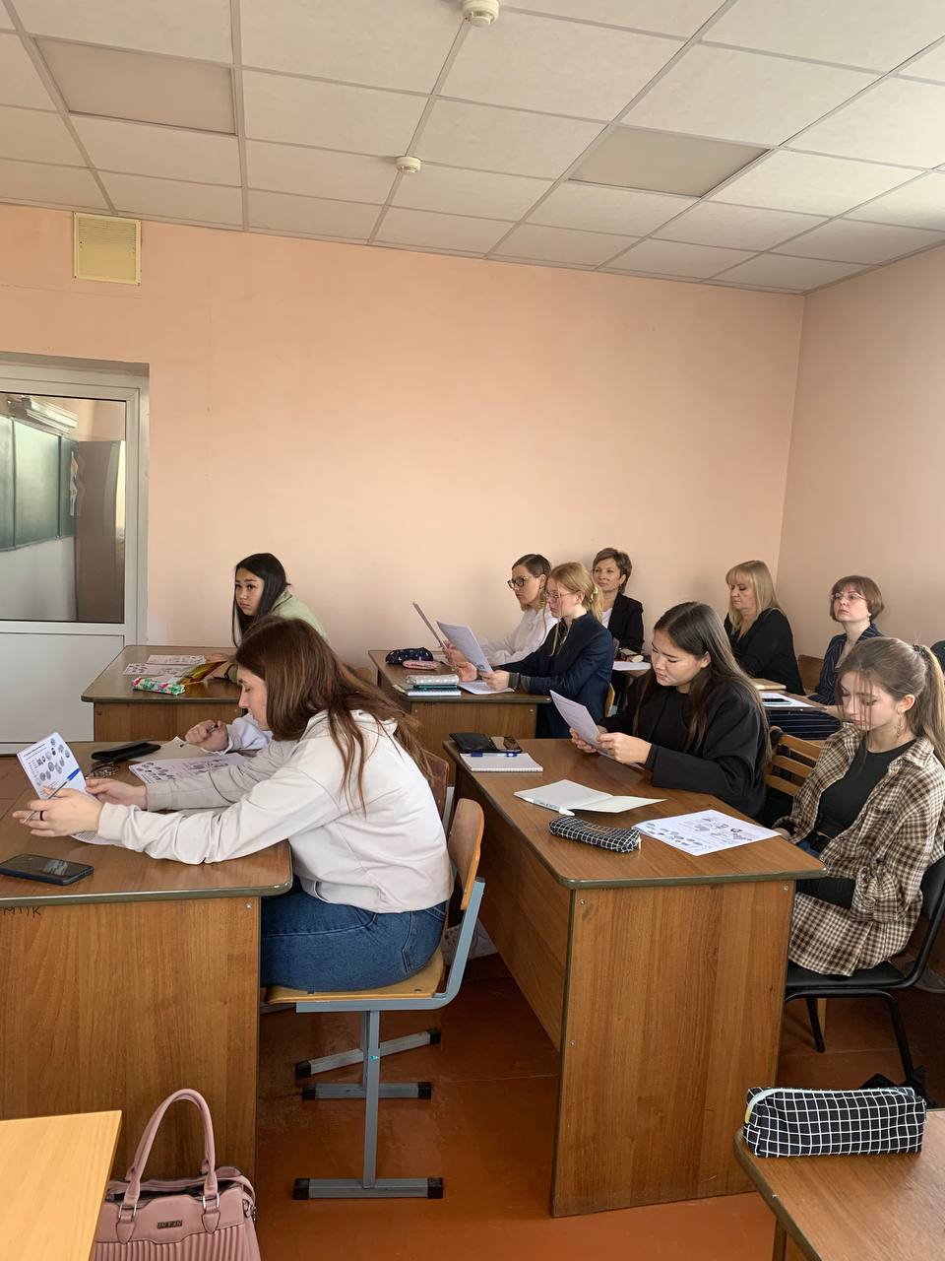
Челябинская область
Выполнение плана реализации проекта
4. Проведение инструктивно-методического семинара для студентов по соблюдению.
5. Стандарта процесса заполнения паспорта студенческого проекта.

Slide 25
Челябинская область
Результаты реализации проекта
Приказ о реализации проекта.
Значение целевых и фактических показателей в ходе реализации проекта:
Наименование показателя | Текущий показатель | Целевой показатель
Время процесса заполнения обучающимися паспорта студенческого проекта | 30 дней | Сокращение в 3 раза
Стандарт процесса заполнения паспорта студенческого проекта | отсутствие | наличие
Доля студентов, своевременно заполнивших паспорт проекта | 60% | Увеличение в 1.5 раза
Доля вовлечённых студентов в разработку проектов | 60% | 96%

Slide 26
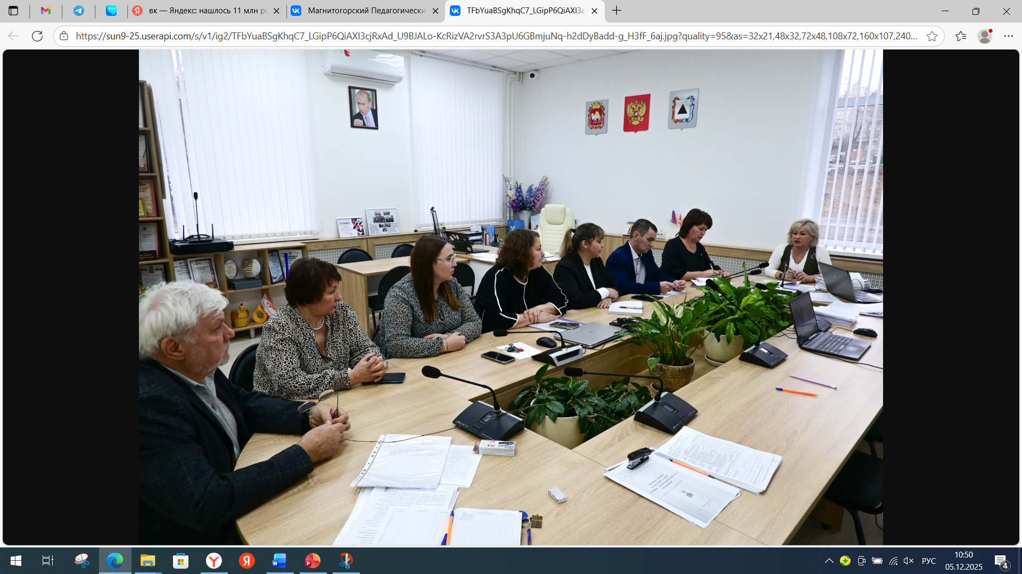


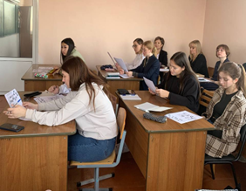
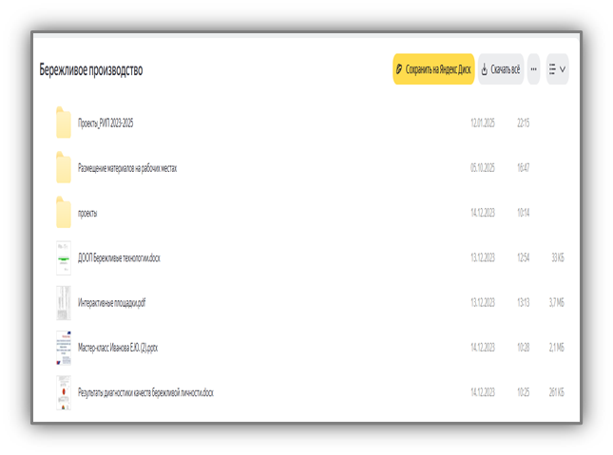



Стандарт реализации процесса (алгоритм)
«Оптимизация процесса заполнения паспорта студенческого проекта в ГБПОУ «Магнитогорский педагогический колледж»
Челябинская область
1. Разработка локальной документации для комплекса мероприятий по написанию паспорта студенческого проекта
2. Сбор и оформление методических материалов по составлению паспорта студенческого проекта
3. Составление инструкции по составлению паспорта студенческого проекта
5. Мотивирующие и контролирующие мероприятия по составлению паспорта студенческого проекта
4. Проведение инструктивно-методических семинаров
Инструкция
по составлению паспорта проекта

Slide 27
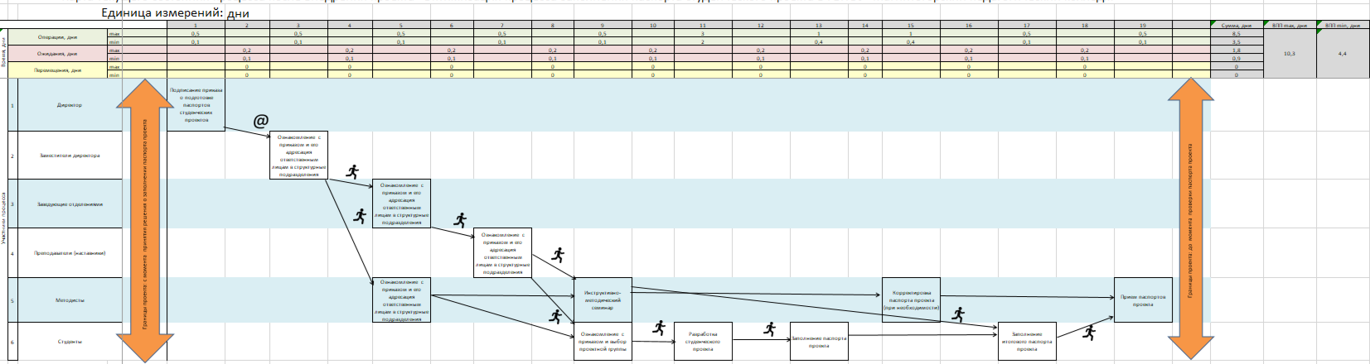
Челябинская область
Карта текущего состояния процесса после внедрения проекта

Slide 28


Челябинская область
Ссылка на сайт ОО (вкладка Бережливое образование)
https://xn--80agvfr.xn--p1ai/teachers/berezhlivyy-kolledzh.php

